Slide 1


はじめに
AIとGitHubを
使う準備をしよう
画像を1枚保存し、教員を招待して、
初回登録まで進めます。
第2回以降に参加する人も、同じ手順で始められます。
大学生のためのAI・データリテラシー
導入 v1.4
tsuchiyatakahiro.com
Notes:
【統合元】
00_Course_Setup_v1.1.pptx：1枚目
00_Course_Setup_v1.3.pptx：1, 2枚目
【進行】
v1.1の表紙・配色・大きな文字を継承。目標を画像保存・招待・初回登録までに具体化。教員が個別確認する旧運用は復活させない。
【教材運用】
初回登録は既存フォームを使用。Forms V6、名簿、採点欄はこのスライド改訂では変更していません。第2回以降の参加者も同じ保存先と初回登録フォームを使います。点検や通知の実装・稼働状況は教員側で確認してください。
【表記】
編集可能な文字はメイリオ指定。スクリーンショットの文字は原画像のまま保持。Lucideアイコンのライセンスは同梱のLICENSE_LUCIDE.txtを参照。
Handson review 2026-10-07. Personal logo: https://tsuchiyatakahiro.com/images/logo-full.png. Screens reused from supplied v1.4/v1.3; no student-private-repository walkthrough was performed.

Slide 2


はじめに
今日は、この順番で準備します
1
アカウントを確かめる
大学GoogleとGitHubを開く。
2
保存先を作る
ひな形からPrivateで作る。
3
画像と記録を保存する
画像1枚と、利用記録を残す。
4
教員を招待する
自分の保存先へ教員を招待する。
5
初回登録を送る
学生情報とGitHubを登録する。
終わった手順は飛ばせます。途中参加の人も、同じ順番で進めます。
データ科学入門｜演習 導入 v1.4
02 / 37
Notes:
【統合元】
00_Course_Setup_v1.1.pptx：1, 16枚目
00_Course_Setup_v1.3.pptx：1, 29枚目
【進行】
5段階を先に示す。途中参加者は補足ページへ移動できる。本文の番号は段階番号で、フォームのWeek番号ではない。
【教材運用】
初回登録は既存フォームを使用。Forms V6、名簿、採点欄はこのスライド改訂では変更していません。第2回以降の参加者も同じ保存先と初回登録フォームを使います。点検や通知の実装・稼働状況は教員側で確認してください。
【表記】
編集可能な文字はメイリオ指定。スクリーンショットの文字は原画像のまま保持。Lucideアイコンのライセンスは同梱のLICENSE_LUCIDE.txtを参照。
Handson review 2026-10-07. Personal logo: https://tsuchiyatakahiro.com/images/logo-full.png. Screens reused from supplied v1.4/v1.3; no student-private-repository walkthrough was performed.

Slide 3



はじめに
手順一覧へ
準備するものは、この3つ
パソコン
大学アカウント
利用できるAI
ブラウザを開く。
充電器を用意する。
授業ページと
提出フォームを
開くために使う。
大学のGeminiか、
普段のAIを開く。
短い質問を
1つ送ってみる。
有料契約は不要です。画像生成が使えなくても、配布画像で進められます。
データ科学入門｜演習 導入 v1.4
03 / 37
Notes:
【統合元】
00_Course_Setup_v1.1.pptx：2, 16枚目
【進行】
AIは大学のGeminiか普段の環境を使う。短い質問を1つ送れることを確認する。生成画像が作れない場合は配布画像で続けられる。
【教材運用】
初回登録は既存フォームを使用。Forms V6、名簿、採点欄はこのスライド改訂では変更していません。第2回以降の参加者も同じ保存先と初回登録フォームを使います。点検や通知の実装・稼働状況は教員側で確認してください。
【表記】
編集可能な文字はメイリオ指定。スクリーンショットの文字は原画像のまま保持。Lucideアイコンのライセンスは同梱のLICENSE_LUCIDE.txtを参照。
Handson review 2026-10-07. Personal logo: https://tsuchiyatakahiro.com/images/logo-full.png. Screens reused from supplied v1.4/v1.3; no student-private-repository walkthrough was performed.

Slide 4



はじめに
手順一覧へ
読む場所・保存する場所・提出する場所
① 課題を読む
② 成果物を保存
③ 提出を知らせる
教員の公開教材で、
演習の手順を読む。
自分の保存先に、
画像や文章を置く。
大学のフォームへ、
指定されたURLを
送信する。
初回は保存先の登録。毎週は、その回の課題を保存した版の提出です。
教員の教材と、自分の提出先を取り違えないように進めます。
データ科学入門｜演習 導入 v1.4
04 / 37
Notes:
【統合元】
00_Course_Setup_v1.3.pptx：3, 28枚目
【進行】
教師の教材を編集しない。handoutsは読む資料、学生のREADMEは書く記録、Formは受付であることを区別する。
【教材運用】
初回登録は既存フォームを使用。Forms V6、名簿、採点欄はこのスライド改訂では変更していません。第2回以降の参加者も同じ保存先と初回登録フォームを使います。点検や通知の実装・稼働状況は教員側で確認してください。
【表記】
編集可能な文字はメイリオ指定。スクリーンショットの文字は原画像のまま保持。Lucideアイコンのライセンスは同梱のLICENSE_LUCIDE.txtを参照。
Handson review 2026-10-07. Personal logo: https://tsuchiyatakahiro.com/images/logo-full.png. Screens reused from supplied v1.4/v1.3; no student-private-repository walkthrough was performed.

Slide 5
1 / 5 アカウント
手順一覧へ
大学アカウントで授業ページを開く
1
授業ページを開き、右上のアカウントを見る。
大学のメールアドレスでログインしているか確認します。
2
私用アカウントなら、大学アカウントへ切り替える。
私用Gmailのまま「アクセスをリクエスト」は送りません。
3
授業ページをもう一度開く。
まだ開けなければ、表示されたエラーを教員に見せます。
大学アカウントで授業ページとフォームを開けたら、GitHubへ進みます。
データ科学入門｜演習 導入 v1.4
05 / 37
Notes:
【統合元】
00_Course_Setup_v1.1.pptx：3, 4枚目
00_Course_Setup_v1.3.pptx：4枚目
【進行】
授業ページやFormへ入れない場合、まず大学アカウントへ切り替える。アカウントのパスワードを教員へ提示させない。
【教材運用】
初回登録は既存フォームを使用。Forms V6、名簿、採点欄はこのスライド改訂では変更していません。第2回以降の参加者も同じ保存先と初回登録フォームを使います。点検や通知の実装・稼働状況は教員側で確認してください。
【表記】
編集可能な文字はメイリオ指定。スクリーンショットの文字は原画像のまま保持。Lucideアイコンのライセンスは同梱のLICENSE_LUCIDE.txtを参照。
Handson review 2026-10-07. Personal logo: https://tsuchiyatakahiro.com/images/logo-full.png. Screens reused from supplied v1.4/v1.3; no student-private-repository walkthrough was performed.

Slide 6

1 / 5 アカウント
手順一覧へ
GitHubは、大学Googleとは別に確認します
GitHubを初めて使う人
すでにアカウントがある人
次のページで登録します。
大学メールを使い、
確認メールを開きます。
今のアカウントを開き、
大学メールの追加と確認を
済ませます。
公開プロフィールに学籍番号や大学メールを書く必要はありません。
データ科学入門｜演習 導入 v1.4
06 / 37
Notes:
【統合元】
00_Course_Setup_v1.1.pptx：3, 5, 6枚目
00_Course_Setup_v1.3.pptx：4枚目
【進行】
既存アカウントがある学生に作り直しを要求しない。新規・既存の2通りから該当するページへ進む。
【教材運用】
初回登録は既存フォームを使用。Forms V6、名簿、採点欄はこのスライド改訂では変更していません。第2回以降の参加者も同じ保存先と初回登録フォームを使います。点検や通知の実装・稼働状況は教員側で確認してください。
【表記】
編集可能な文字はメイリオ指定。スクリーンショットの文字は原画像のまま保持。Lucideアイコンのライセンスは同梱のLICENSE_LUCIDE.txtを参照。
Handson review 2026-10-07. Personal logo: https://tsuchiyatakahiro.com/images/logo-full.png. Screens reused from supplied v1.4/v1.3; no student-private-repository walkthrough was performed.

Slide 7
1 / 5 アカウント
手順一覧へ
初めて使う人は、GitHubに登録する
GitHub / Sign up
1
GitHubの登録を開く。
Email
2
大学メール・username・
パスワードを入力する。
自分の大学メール
Username
自分で決めた名前
3
画面の案内で確認し、
大学メールの確認も
完了する。
操作する場所を示した模式図
登録済みの人は作り直さず、Sign inで今のアカウントを使います。
データ科学入門｜演習 導入 v1.4
07 / 37
Notes:
【統合元】
00_Course_Setup_v1.1.pptx：5枚目
【進行】
画面は操作箇所の模式図。登録方法は画面案内に従う。既存アカウントの学生は次ページへ進む。
【画面の扱い】
v1.1の登録模式図を再構成。実画面のスクリーンショットではない。
【教材運用】
初回登録は既存フォームを使用。Forms V6、名簿、採点欄はこのスライド改訂では変更していません。第2回以降の参加者も同じ保存先と初回登録フォームを使います。点検や通知の実装・稼働状況は教員側で確認してください。
【表記】
編集可能な文字はメイリオ指定。スクリーンショットの文字は原画像のまま保持。Lucideアイコンのライセンスは同梱のLICENSE_LUCIDE.txtを参照。
Handson review 2026-10-07. Personal logo: https://tsuchiyatakahiro.com/images/logo-full.png. Screens reused from supplied v1.4/v1.3; no student-private-repository walkthrough was performed.

Slide 8
1 / 5 アカウント
手順一覧へ
大学メールと、メールの公開設定を確かめる
1
右上のプロフィールから Settings を開く。
ここでは、アカウント全体の設定を開きます。
2
Emails で大学メールを追加し、確認する。
Add email addressに大学メールを入力 → Add → 届いたメールで確認。
3
Keep my email addresses private を確認する。
チェックを入れます。大学メールがVerified（確認済み）かも見ます。
普段使うメールを大学メールへ変更する必要はありません。
データ科学入門｜演習 導入 v1.4
08 / 37
Notes:
【統合元】
00_Course_Setup_v1.1.pptx：6枚目
【進行】
新規登録者は追加済みの大学メールの確認状態を見る。既存アカウントは大学メールを追加する。primary email変更は要求しない。
【教材運用】
初回登録は既存フォームを使用。Forms V6、名簿、採点欄はこのスライド改訂では変更していません。第2回以降の参加者も同じ保存先と初回登録フォームを使います。点検や通知の実装・稼働状況は教員側で確認してください。
【表記】
編集可能な文字はメイリオ指定。スクリーンショットの文字は原画像のまま保持。Lucideアイコンのライセンスは同梱のLICENSE_LUCIDE.txtを参照。
Handson review 2026-10-07. Personal logo: https://tsuchiyatakahiro.com/images/logo-full.png. Screens reused from supplied v1.4/v1.3; no student-private-repository walkthrough was performed. Official procedural reference, checked 2026-10-07: https://docs.github.com/en/account-and-profile/how-tos/email-preferences/adding-an-email-address-to-your-github-account

Slide 9

1 / 5 アカウント
手順一覧へ
自分のusernameを控える
Your profile
1
右上からYour profile
を開く。
プロフィールのURL
github.com/example-student
2
URLの末尾が
usernameです。
登録フォームに書く名前
example-student
3
自分のusernameを控
える。初回登録で使い
ます。
操作する場所を示した模式図
表示名やメールアドレスではなく、URLの最後の名前を使います。
データ科学入門｜演習 導入 v1.4
09 / 37
Notes:
【統合元】
00_Course_Setup_v1.1.pptx：8枚目
00_Course_Setup_v1.3.pptx：6枚目
【進行】
URLの末尾のusernameと表示名、メールアドレスの違いを示す。example-studentは例。実際には各学生の値を使う。
【画面の扱い】
プロフィールURLの模式図。架空のusernameを使用。
【教材運用】
初回登録は既存フォームを使用。Forms V6、名簿、採点欄はこのスライド改訂では変更していません。第2回以降の参加者も同じ保存先と初回登録フォームを使います。点検や通知の実装・稼働状況は教員側で確認してください。
【表記】
編集可能な文字はメイリオ指定。スクリーンショットの文字は原画像のまま保持。Lucideアイコンのライセンスは同梱のLICENSE_LUCIDE.txtを参照。
【画面出典：元資料の注記】
https://github.com/tsuchiyatakahirolab/ai-data-literacy/blob/main/assets/setup/screens/ATTRIBUTION.md
公開ひな形：https://github.com/tsuchiyatakahirolab/ai-data-literacy-student-template
今回の作業では、既存スライド内の画像を使用しており、これらのURLの現行動作や学生の実アカウント操作は検証していません。
Handson review 2026-10-07. Personal logo: https://tsuchiyatakahiro.com/images/logo-full.png. Screens reused from supplied v1.4/v1.3; no student-private-repository walkthrough was performed.

Slide 10
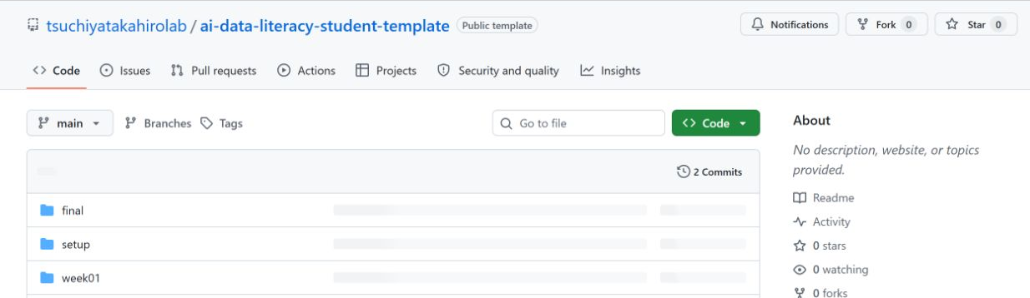
2 / 5 保存先
手順一覧へ
授業ページから「学生用ひな形」を開く
教員の学生用ひな形の画面例。ログイン後に自分用へコピーします。
1
学生用ひな形を開く（クリック）。
2
setupなどのフォルダを見る。
このひな形を直接編集せず、次の手順で自分用の保存先を作ります。
データ科学入門｜演習 導入 v1.4
10 / 37
Notes:
【統合元】
00_Course_Setup_v1.1.pptx：9枚目
00_Course_Setup_v1.3.pptx：7枚目
【進行】
v1.3の公開ひな形を使用。画面はログアウト状態で撮影された元画像であり、Use this templateが表示されない点に注意。次のページはログイン後の操作。
【画面の扱い】
v1.3の7枚目に収録された公開リポジトリの実画面を使用。新規撮影・実アクセス確認はしていない。元資料の撮影日表記は2026-10-06。
【教材運用】
初回登録は既存フォームを使用。Forms V6、名簿、採点欄はこのスライド改訂では変更していません。第2回以降の参加者も同じ保存先と初回登録フォームを使います。点検や通知の実装・稼働状況は教員側で確認してください。
【表記】
編集可能な文字はメイリオ指定。スクリーンショットの文字は原画像のまま保持。Lucideアイコンのライセンスは同梱のLICENSE_LUCIDE.txtを参照。
【画面出典：元資料の注記】
https://github.com/tsuchiyatakahirolab/ai-data-literacy/blob/main/assets/setup/screens/ATTRIBUTION.md
公開ひな形：https://github.com/tsuchiyatakahirolab/ai-data-literacy-student-template
今回の作業では、既存スライド内の画像を使用しており、これらのURLの現行動作や学生の実アカウント操作は検証していません。
Handson review 2026-10-07. Personal logo: https://tsuchiyatakahiro.com/images/logo-full.png. Screens reused from supplied v1.4/v1.3; no student-private-repository walkthrough was performed.

Slide 11

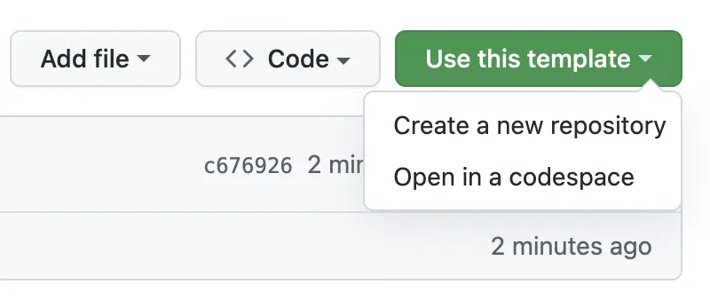
2 / 5 保存先
手順一覧へ
Use this template から自分用にコピーする
1
Use this template を
押す。
GitHubへログインした状
態で操作します。
2
Create a new
repository を選ぶ。
自分の保存先を作る画面
へ進みます。
GitHub公式文書の画面例。
ai-learningが作成済みなら、作り直さず14ページへ進みます。
データ科学入門｜演習 導入 v1.4
11 / 37
Notes:
【統合元】
00_Course_Setup_v1.1.pptx：9枚目
00_Course_Setup_v1.3.pptx：8枚目
【進行】
Forkは使わず、Use this templateに統一。ボタンが見えない場合はGitHubにログインしてひな形を開き直す。
【画面の扱い】
v1.3の8枚目に収録されたGitHub Docsの画面例を再使用。元の撮影日は不明。
【教材運用】
初回登録は既存フォームを使用。Forms V6、名簿、採点欄はこのスライド改訂では変更していません。第2回以降の参加者も同じ保存先と初回登録フォームを使います。点検や通知の実装・稼働状況は教員側で確認してください。
【表記】
編集可能な文字はメイリオ指定。スクリーンショットの文字は原画像のまま保持。Lucideアイコンのライセンスは同梱のLICENSE_LUCIDE.txtを参照。
【画面出典：元資料の注記】
https://github.com/tsuchiyatakahirolab/ai-data-literacy/blob/main/assets/setup/screens/ATTRIBUTION.md
公開ひな形：https://github.com/tsuchiyatakahirolab/ai-data-literacy-student-template
今回の作業では、既存スライド内の画像を使用しており、これらのURLの現行動作や学生の実アカウント操作は検証していません。
Handson review 2026-10-07. Personal logo: https://tsuchiyatakahiro.com/images/logo-full.png. Screens reused from supplied v1.4/v1.3; no student-private-repository walkthrough was performed.

Slide 12
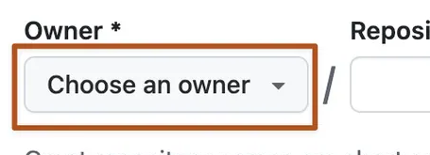
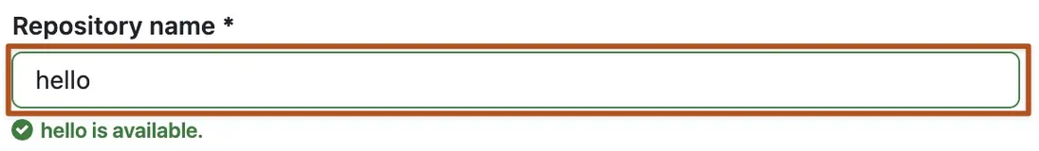
2 / 5 保存先
手順一覧へ
所有者とリポジトリ名を入力する
1
Ownerは自分のアカウ
ントを選ぶ。
2
名前はai-learning。
Repository nameへ
入力します。
3
例のhelloや、学籍番号
は使いません。
公式画面例。入力する値は右側へ。
リポジトリは、ファイルと変更履歴をまとめて保存する場所です。
データ科学入門｜演習 導入 v1.4
12 / 37
Notes:
【統合元】
00_Course_Setup_v1.1.pptx：9, 10枚目
00_Course_Setup_v1.3.pptx：9, 10枚目
【進行】
2枚の既存画面例を切り抜き、OwnerとRepository nameの対応を示す。例のhelloは使わずai-learningを入力する。
【画面の扱い】
v1.3の9・10枚目に収録されたGitHub Docsの画面例を切り抜き。画面の内容自体は改変していない。
【教材運用】
初回登録は既存フォームを使用。Forms V6、名簿、採点欄はこのスライド改訂では変更していません。第2回以降の参加者も同じ保存先と初回登録フォームを使います。点検や通知の実装・稼働状況は教員側で確認してください。
【表記】
編集可能な文字はメイリオ指定。スクリーンショットの文字は原画像のまま保持。Lucideアイコンのライセンスは同梱のLICENSE_LUCIDE.txtを参照。
【画面出典：元資料の注記】
https://github.com/tsuchiyatakahirolab/ai-data-literacy/blob/main/assets/setup/screens/ATTRIBUTION.md
公開ひな形：https://github.com/tsuchiyatakahirolab/ai-data-literacy-student-template
今回の作業では、既存スライド内の画像を使用しており、これらのURLの現行動作や学生の実アカウント操作は検証していません。
Handson review 2026-10-07. Personal logo: https://tsuchiyatakahiro.com/images/logo-full.png. Screens reused from supplied v1.4/v1.3; no student-private-repository walkthrough was performed.

Slide 13

2 / 5 保存先
手順一覧へ
Privateを選んで、保存先を作る
Create a new repository
1
Privateを選ぶ。
Repository name
2
Ownerと名前を
確認する。
ai-learning
Visibility
3
Create repositoryを押
して作成する。
Private
操作する場所を示した模式図
Publicではなく、Privateになっていることを確かめてください。
データ科学入門｜演習 導入 v1.4
13 / 37
Notes:
【統合元】
00_Course_Setup_v1.1.pptx：10枚目
00_Course_Setup_v1.3.pptx：11枚目
【進行】
非公開設定を保持する。作成画面を示す模式図であって最新の実画面ではない。
【画面の扱い】
v1.1の作成画面の模式図を再構成。
【教材運用】
初回登録は既存フォームを使用。Forms V6、名簿、採点欄はこのスライド改訂では変更していません。第2回以降の参加者も同じ保存先と初回登録フォームを使います。点検や通知の実装・稼働状況は教員側で確認してください。
【表記】
編集可能な文字はメイリオ指定。スクリーンショットの文字は原画像のまま保持。Lucideアイコンのライセンスは同梱のLICENSE_LUCIDE.txtを参照。
【画面出典：元資料の注記】
https://github.com/tsuchiyatakahirolab/ai-data-literacy/blob/main/assets/setup/screens/ATTRIBUTION.md
公開ひな形：https://github.com/tsuchiyatakahirolab/ai-data-literacy-student-template
今回の作業では、既存スライド内の画像を使用しており、これらのURLの現行動作や学生の実アカウント操作は検証していません。
Handson review 2026-10-07. Personal logo: https://tsuchiyatakahiro.com/images/logo-full.png. Screens reused from supplied v1.4/v1.3; no student-private-repository walkthrough was performed.

Slide 14
2 / 5 保存先
手順一覧へ
自分の保存先ができたか確かめる
自分のusername / ai-learning
Private
画面上部の模式図。usernameは自分のものを確かめます。
1
setup フォルダを探す。
この後、練習画像と短い記録をここへ保存します。
2
week01 以降のフォルダも見る。
毎週の課題には、その週のフォルダを使います。
自分のusername・ai-learning・Privateの3つを確認できたら次へ。
データ科学入門｜演習 導入 v1.4
14 / 37
Notes:
【統合元】
00_Course_Setup_v1.1.pptx：10枚目
00_Course_Setup_v1.3.pptx：11, 14枚目
【進行】
操作を止めて自分のusernameとPrivateを確認する。画像は教員の公開ひな形ではなく各学生の非公開リポジトリへ入れる。
【画面の扱い】
リポジトリ上部とフォルダ構成を示す模式図。
【教材運用】
初回登録は既存フォームを使用。Forms V6、名簿、採点欄はこのスライド改訂では変更していません。第2回以降の参加者も同じ保存先と初回登録フォームを使います。点検や通知の実装・稼働状況は教員側で確認してください。
【表記】
編集可能な文字はメイリオ指定。スクリーンショットの文字は原画像のまま保持。Lucideアイコンのライセンスは同梱のLICENSE_LUCIDE.txtを参照。
【画面出典：元資料の注記】
https://github.com/tsuchiyatakahirolab/ai-data-literacy/blob/main/assets/setup/screens/ATTRIBUTION.md
公開ひな形：https://github.com/tsuchiyatakahirolab/ai-data-literacy-student-template
今回の作業では、既存スライド内の画像を使用しており、これらのURLの現行動作や学生の実アカウント操作は検証していません。
Handson review 2026-10-07. Personal logo: https://tsuchiyatakahiro.com/images/logo-full.png. Screens reused from supplied v1.4/v1.3; no student-private-repository walkthrough was performed.

Slide 15

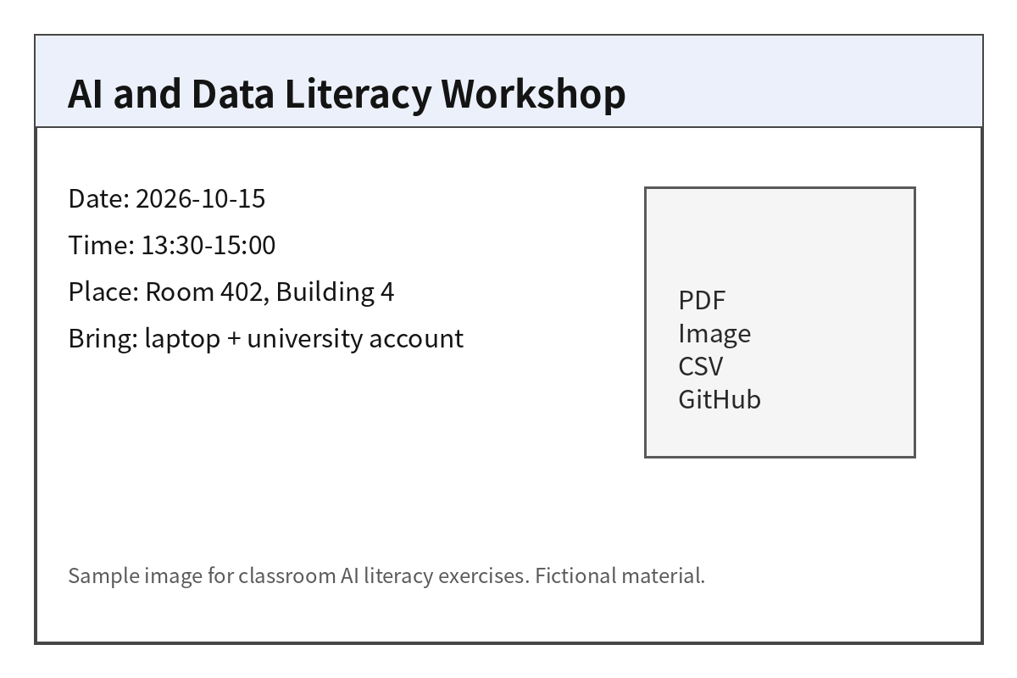
3 / 5 画像と記録
手順一覧へ
練習用の画像を1枚用意する
画像生成を使う人
AIで作り、画像を保存。
配布画像を使う人
配布画像を保存する。
授業の配布画像の例
画像生成が使えなくても大丈夫です。どちらも同じ手順で進めます。
データ科学入門｜演習 導入 v1.4
15 / 37
Notes:
【統合元】
00_Course_Setup_v1.3.pptx：12枚目
【進行】
画像生成が使える人は自作画像、使えない人は配布画像でよい。画像の美しさ、課金の有無は設定完了の判定対象にしない。
【画面の扱い】
v1.3に収録された配布画像を表示。学生が生成した作品とは扱わない。
【教材運用】
初回登録は既存フォームを使用。Forms V6、名簿、採点欄はこのスライド改訂では変更していません。第2回以降の参加者も同じ保存先と初回登録フォームを使います。点検や通知の実装・稼働状況は教員側で確認してください。
【表記】
編集可能な文字はメイリオ指定。スクリーンショットの文字は原画像のまま保持。Lucideアイコンのライセンスは同梱のLICENSE_LUCIDE.txtを参照。
【画面出典：元資料の注記】
https://github.com/tsuchiyatakahirolab/ai-data-literacy/blob/main/assets/setup/screens/ATTRIBUTION.md
公開ひな形：https://github.com/tsuchiyatakahirolab/ai-data-literacy-student-template
今回の作業では、既存スライド内の画像を使用しており、これらのURLの現行動作や学生の実アカウント操作は検証していません。
Handson review 2026-10-07. Personal logo: https://tsuchiyatakahiro.com/images/logo-full.png. Screens reused from supplied v1.4/v1.3; no student-private-repository walkthrough was performed.

Slide 16
3 / 5 画像と記録
手順一覧へ
画像そのものをパソコンへ保存する
1
配布画像のページを開く（クリック）。
assets/setup/practice.png を開きます。
2
Download raw file で画像を保存する。
右上の下向き矢印を押します。AIで作った画像は、そのAIで保存します。
3
保存したファイルをパソコンで開く。
「ダウンロード」フォルダなどを開き、PNG／JPEGの画像を確認します。
ページのURLをコピーするだけでは、画像ファイルの保存にはなりません。
データ科学入門｜演習 導入 v1.4
16 / 37
Notes:
【統合元】
00_Course_Setup_v1.3.pptx：12, 13枚目
【進行】
配布ファイルのURLは元資料のassets/setup/practice.pngを使用する。実際の教材リンクは授業ページから案内。画像生成サービスの保存ボタン名は固定しない。
【教材運用】
初回登録は既存フォームを使用。Forms V6、名簿、採点欄はこのスライド改訂では変更していません。第2回以降の参加者も同じ保存先と初回登録フォームを使います。点検や通知の実装・稼働状況は教員側で確認してください。
【表記】
編集可能な文字はメイリオ指定。スクリーンショットの文字は原画像のまま保持。Lucideアイコンのライセンスは同梱のLICENSE_LUCIDE.txtを参照。
Handson review 2026-10-07. Personal logo: https://tsuchiyatakahiro.com/images/logo-full.png. Screens reused from supplied v1.4/v1.3; no student-private-repository walkthrough was performed.

Slide 17
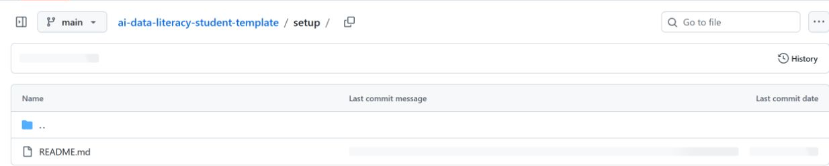
3 / 5 画像と記録
手順一覧へ
自分のai-learningで、setupを開く
画面例は教員のひな形。作業するのは自分のPrivateです。
1
自分のai-learningを開く。
2
setupのREADME.mdを見る。
右上 → Your repositories → ai-learningで、自分の保存先へ戻ります。
データ科学入門｜演習 導入 v1.4
17 / 37
Notes:
【統合元】
00_Course_Setup_v1.3.pptx：14枚目
【進行】
スクリーンショットは公開ひな形。学生は自分のPrivateに戻る。画面例の所有者やリポジトリ名を自分のものと同一視しない。
【画面の扱い】
v1.3の14枚目に収録された公開ひな形の実画面を再使用。
【教材運用】
初回登録は既存フォームを使用。Forms V6、名簿、採点欄はこのスライド改訂では変更していません。第2回以降の参加者も同じ保存先と初回登録フォームを使います。点検や通知の実装・稼働状況は教員側で確認してください。
【表記】
編集可能な文字はメイリオ指定。スクリーンショットの文字は原画像のまま保持。Lucideアイコンのライセンスは同梱のLICENSE_LUCIDE.txtを参照。
【画面出典：元資料の注記】
https://github.com/tsuchiyatakahirolab/ai-data-literacy/blob/main/assets/setup/screens/ATTRIBUTION.md
公開ひな形：https://github.com/tsuchiyatakahirolab/ai-data-literacy-student-template
今回の作業では、既存スライド内の画像を使用しており、これらのURLの現行動作や学生の実アカウント操作は検証していません。
Handson review 2026-10-07. Personal logo: https://tsuchiyatakahiro.com/images/logo-full.png. Screens reused from supplied v1.4/v1.3; no student-private-repository walkthrough was performed.

Slide 18
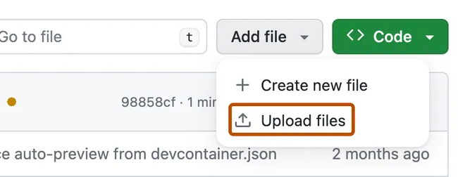
3 / 5 画像と記録
手順一覧へ
Add fileから、画像をアップロードする
1
Add file を押す。
自分のsetupフォルダで
操作します。
2
Upload files を選ぶ。
画像を選ぶ画面へ
進みます。
GitHub公式文書の画面例を切り抜き。
Upload filesを選べたら、パソコンに保存した画像を選びます。
データ科学入門｜演習 導入 v1.4
18 / 37
Notes:
【統合元】
00_Course_Setup_v1.3.pptx：15枚目
【進行】
操作ボタンが読み取れる範囲まで既存画面を切り抜く。学生のGitHubでの操作はまだ行っていない。
【画面の扱い】
v1.3の15枚目に収録されたGitHub Docsの画面例を切り抜き。
【教材運用】
初回登録は既存フォームを使用。Forms V6、名簿、採点欄はこのスライド改訂では変更していません。第2回以降の参加者も同じ保存先と初回登録フォームを使います。点検や通知の実装・稼働状況は教員側で確認してください。
【表記】
編集可能な文字はメイリオ指定。スクリーンショットの文字は原画像のまま保持。Lucideアイコンのライセンスは同梱のLICENSE_LUCIDE.txtを参照。
【画面出典：元資料の注記】
https://github.com/tsuchiyatakahirolab/ai-data-literacy/blob/main/assets/setup/screens/ATTRIBUTION.md
公開ひな形：https://github.com/tsuchiyatakahirolab/ai-data-literacy-student-template
今回の作業では、既存スライド内の画像を使用しており、これらのURLの現行動作や学生の実アカウント操作は検証していません。
Handson review 2026-10-07. Personal logo: https://tsuchiyatakahiro.com/images/logo-full.png. Screens reused from supplied v1.4/v1.3; no student-private-repository walkthrough was performed.

Slide 19

3 / 5 画像と記録
手順一覧へ
画像を選び、Commit changesで保存する
ai-learning / setup / Upload files
1
choose your filesで
画像を1枚選ぶ。
選ぶファイル
PNG／JPEG画像を1枚
2
変更内容に「練習用の
画像を追加」と書く。
変更内容
練習用の画像を追加
3
画面下のCommit
changesを押して保存。
操作する場所を示した模式図
setupへ戻り、画像の名前が見えたら保存完了。次は画像を開きます。
データ科学入門｜演習 導入 v1.4
19 / 37
Notes:
【統合元】
00_Course_Setup_v1.3.pptx：16枚目
【進行】
元資料のアップロード手順を順序化した模式図。実画面がない部分をスクリーンショットと偽装しない。
【画面の扱い】
アップロード画面の操作を示す模式図。
【教材運用】
初回登録は既存フォームを使用。Forms V6、名簿、採点欄はこのスライド改訂では変更していません。第2回以降の参加者も同じ保存先と初回登録フォームを使います。点検や通知の実装・稼働状況は教員側で確認してください。
【表記】
編集可能な文字はメイリオ指定。スクリーンショットの文字は原画像のまま保持。Lucideアイコンのライセンスは同梱のLICENSE_LUCIDE.txtを参照。
【画面出典：元資料の注記】
https://github.com/tsuchiyatakahirolab/ai-data-literacy/blob/main/assets/setup/screens/ATTRIBUTION.md
公開ひな形：https://github.com/tsuchiyatakahirolab/ai-data-literacy-student-template
今回の作業では、既存スライド内の画像を使用しており、これらのURLの現行動作や学生の実アカウント操作は検証していません。
Handson review 2026-10-07. Personal logo: https://tsuchiyatakahiro.com/images/logo-full.png. Screens reused from supplied v1.4/v1.3; no student-private-repository walkthrough was performed. Official procedural reference, checked 2026-10-07: https://docs.github.com/en/repositories/working-with-files/managing-files/adding-a-file-to-a-repository

Slide 20
3 / 5 画像と記録
手順一覧へ
保存した画像を、GitHubで開いてみる
1
setup の画像ファイル名を押す。
自分が追加した画像を開きます。
2
パソコンに保存した画像と比べる。
同じ画像が表示されるか見ます。
3
表示されなければ、元のファイルを見直す。
画像を開けるか確認してから、もう一度アップロードします。
画像が表示されたら、次は同じsetupフォルダに利用記録を残します。
データ科学入門｜演習 導入 v1.4
20 / 37
Notes:
【統合元】
00_Course_Setup_v1.3.pptx：17枚目
【進行】
ファイル一覧に名前があるだけでなく画像を開かせる。配布画像でも同じ技術的確認が可能。
【教材運用】
初回登録は既存フォームを使用。Forms V6、名簿、採点欄はこのスライド改訂では変更していません。第2回以降の参加者も同じ保存先と初回登録フォームを使います。点検や通知の実装・稼働状況は教員側で確認してください。
【表記】
編集可能な文字はメイリオ指定。スクリーンショットの文字は原画像のまま保持。Lucideアイコンのライセンスは同梱のLICENSE_LUCIDE.txtを参照。
Handson review 2026-10-07. Personal logo: https://tsuchiyatakahiro.com/images/logo-full.png. Screens reused from supplied v1.4/v1.3; no student-private-repository walkthrough was performed.

Slide 21
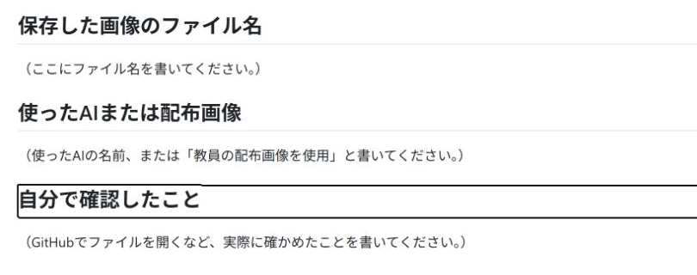
3 / 5 画像と記録
手順一覧へ
setupのREADME.mdを開く
READMEは、利用記録を書く文章ファイルです。画面例は教員のひな形です。
1
自分のsetupに戻る。
2
README.mdを開く。
リポジトリの一番上ではなく、setupの中にあるREADME.mdを使います。
データ科学入門｜演習 導入 v1.4
21 / 37
Notes:
【統合元】
00_Course_Setup_v1.1.pptx：12枚目
00_Course_Setup_v1.3.pptx：18枚目
【進行】
v1.1の学習目標記入より、v1.3で指定されたsetup/README.mdの3欄を初回必須に採用。学習目標は補足に分離し、追加の必須提出にはしない。
【画面の扱い】
v1.3の18枚目に収録された公開ひな形の実画面を再使用。
【教材運用】
初回登録は既存フォームを使用。Forms V6、名簿、採点欄はこのスライド改訂では変更していません。第2回以降の参加者も同じ保存先と初回登録フォームを使います。点検や通知の実装・稼働状況は教員側で確認してください。
【表記】
編集可能な文字はメイリオ指定。スクリーンショットの文字は原画像のまま保持。Lucideアイコンのライセンスは同梱のLICENSE_LUCIDE.txtを参照。
【画面出典：元資料の注記】
https://github.com/tsuchiyatakahirolab/ai-data-literacy/blob/main/assets/setup/screens/ATTRIBUTION.md
公開ひな形：https://github.com/tsuchiyatakahirolab/ai-data-literacy-student-template
今回の作業では、既存スライド内の画像を使用しており、これらのURLの現行動作や学生の実アカウント操作は検証していません。
Handson review 2026-10-07. Personal logo: https://tsuchiyatakahiro.com/images/logo-full.png. Screens reused from supplied v1.4/v1.3; no student-private-repository walkthrough was performed.

Slide 22
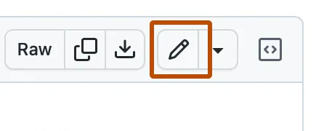
3 / 5 画像と記録
手順一覧へ
鉛筆ボタンを押して、記録を編集する
1
鉛筆のボタンを押す。
README.mdの編集画面
を開きます。
2
案内文だけを
自分の記録に替える。
見出しは残します。
次のページの3欄に記入。
GitHub公式文書の画面例を切り抜き。
AIとの会話全文や、名前・学籍番号は、この記録に貼り付けません。
データ科学入門｜演習 導入 v1.4
22 / 37
Notes:
【統合元】
00_Course_Setup_v1.1.pptx：12枚目
00_Course_Setup_v1.3.pptx：19枚目
【進行】
CODEOWNERSなどの公式例の内容は学習対象ではない。操作アイコンにだけ注目できるよう切り抜く。
【画面の扱い】
v1.3の19枚目に収録されたGitHub Docsの画面例を切り抜き。
【教材運用】
初回登録は既存フォームを使用。Forms V6、名簿、採点欄はこのスライド改訂では変更していません。第2回以降の参加者も同じ保存先と初回登録フォームを使います。点検や通知の実装・稼働状況は教員側で確認してください。
【表記】
編集可能な文字はメイリオ指定。スクリーンショットの文字は原画像のまま保持。Lucideアイコンのライセンスは同梱のLICENSE_LUCIDE.txtを参照。
【画面出典：元資料の注記】
https://github.com/tsuchiyatakahirolab/ai-data-literacy/blob/main/assets/setup/screens/ATTRIBUTION.md
公開ひな形：https://github.com/tsuchiyatakahirolab/ai-data-literacy-student-template
今回の作業では、既存スライド内の画像を使用しており、これらのURLの現行動作や学生の実アカウント操作は検証していません。
Handson review 2026-10-07. Personal logo: https://tsuchiyatakahiro.com/images/logo-full.png. Screens reused from supplied v1.4/v1.3; no student-private-repository walkthrough was performed.

Slide 23
3 / 5 画像と記録
手順一覧へ
3つの見出しの下に、実際に行ったことを書く
保存した画像の
ファイル名
practice.png
使ったAIまたは配布画像
教員の配布画像を使用
自分で確認したこと
GitHubで画像を開き、パソコンの画像と
同じだと確認した。
3つの見出しは残します。例を自分のファイル名・利用・確認に替えます。
データ科学入門｜演習 導入 v1.4
23 / 37
Notes:
【統合元】
00_Course_Setup_v1.3.pptx：18, 20枚目
【進行】
記入例を丸写しするのでなく実際のファイル名と利用内容を書く。AI未使用なら「授業の配布画像を使用」と記す。
【教材運用】
初回登録は既存フォームを使用。Forms V6、名簿、採点欄はこのスライド改訂では変更していません。第2回以降の参加者も同じ保存先と初回登録フォームを使います。点検や通知の実装・稼働状況は教員側で確認してください。
【表記】
編集可能な文字はメイリオ指定。スクリーンショットの文字は原画像のまま保持。Lucideアイコンのライセンスは同梱のLICENSE_LUCIDE.txtを参照。
Handson review 2026-10-07. Personal logo: https://tsuchiyatakahiro.com/images/logo-full.png. Screens reused from supplied v1.4/v1.3; no student-private-repository walkthrough was performed.

Slide 24

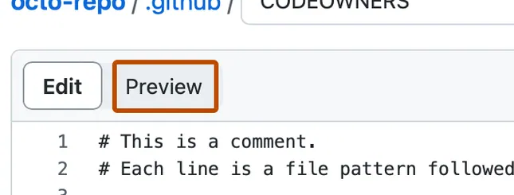
3 / 5 画像と記録
手順一覧へ
Previewで、保存前の表示を確かめる
1
Preview を押す。
書いた文章の表示を確認
します。
2
3つの欄を読み返す。
ファイル名の誤りや、案
内文が残っていないか見
ます。
GitHub公式文書の画面例を切り抜き。
Previewを見るだけでは保存されません。次のページで変更を確定します。
データ科学入門｜演習 導入 v1.4
24 / 37
Notes:
【統合元】
00_Course_Setup_v1.1.pptx：13枚目
00_Course_Setup_v1.3.pptx：21枚目
【進行】
Previewは表示確認であって保存ではない。次ページのCommit changesまで進める。
【画面の扱い】
v1.3の21枚目に収録されたGitHub Docsの画面例を切り抜き。
【教材運用】
初回登録は既存フォームを使用。Forms V6、名簿、採点欄はこのスライド改訂では変更していません。第2回以降の参加者も同じ保存先と初回登録フォームを使います。点検や通知の実装・稼働状況は教員側で確認してください。
【表記】
編集可能な文字はメイリオ指定。スクリーンショットの文字は原画像のまま保持。Lucideアイコンのライセンスは同梱のLICENSE_LUCIDE.txtを参照。
【画面出典：元資料の注記】
https://github.com/tsuchiyatakahirolab/ai-data-literacy/blob/main/assets/setup/screens/ATTRIBUTION.md
公開ひな形：https://github.com/tsuchiyatakahirolab/ai-data-literacy-student-template
今回の作業では、既存スライド内の画像を使用しており、これらのURLの現行動作や学生の実アカウント操作は検証していません。
Handson review 2026-10-07. Personal logo: https://tsuchiyatakahiro.com/images/logo-full.png. Screens reused from supplied v1.4/v1.3; no student-private-repository walkthrough was performed.

Slide 25
3 / 5 画像と記録
手順一覧へ
Commit changesで、利用記録を保存する
Commit changes
1
Commit changesで
保存に進む。
変更内容
初回の利用記録を追加
2
変更内容を書く。
mainへ直接保存を選ぶ。
保存先
Commit directly to the main branch
3
もう一度Commit
changesを押して
保存を確定する。
操作する場所を示した模式図
READMEの表示へ戻り、自分の記録が3欄に見えたら保存完了です。
データ科学入門｜演習 導入 v1.4
25 / 37
Notes:
【統合元】
00_Course_Setup_v1.1.pptx：13枚目
00_Course_Setup_v1.3.pptx：22枚目
【進行】
ブラウザでのCommit changesで保存。GitHub Desktopのpush手順は初回に混ぜない。既存設定のdefault branchを保持する。
【画面の扱い】
v1.1の保存操作の模式図を再構成。
【教材運用】
初回登録は既存フォームを使用。Forms V6、名簿、採点欄はこのスライド改訂では変更していません。第2回以降の参加者も同じ保存先と初回登録フォームを使います。点検や通知の実装・稼働状況は教員側で確認してください。
【表記】
編集可能な文字はメイリオ指定。スクリーンショットの文字は原画像のまま保持。Lucideアイコンのライセンスは同梱のLICENSE_LUCIDE.txtを参照。
【画面出典：元資料の注記】
https://github.com/tsuchiyatakahirolab/ai-data-literacy/blob/main/assets/setup/screens/ATTRIBUTION.md
公開ひな形：https://github.com/tsuchiyatakahirolab/ai-data-literacy-student-template
今回の作業では、既存スライド内の画像を使用しており、これらのURLの現行動作や学生の実アカウント操作は検証していません。
Handson review 2026-10-07. Personal logo: https://tsuchiyatakahiro.com/images/logo-full.png. Screens reused from supplied v1.4/v1.3; no student-private-repository walkthrough was performed. Official procedural reference, checked 2026-10-07: https://docs.github.com/en/repositories/working-with-files/managing-files/editing-files

Slide 26
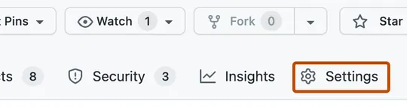
4 / 5 教員を招待
手順一覧へ
自分のリポジトリのSettingsを開く
1
自分の ai-learning を
開く。
OwnerとPrivateを確認
します。
2
Settings を押す。
一覧の上にある
Settingsです。
GitHub公式文書の画面例を切り抜き。
Settingsが見えないときは、右端の「…」も確認します。
データ科学入門｜演習 導入 v1.4
26 / 37
Notes:
【統合元】
00_Course_Setup_v1.1.pptx：11枚目
00_Course_Setup_v1.3.pptx：23枚目
【進行】
アカウント全体のSettingsとリポジトリのSettingsを区別する。メール設定のSettingsとは開く位置が異なる。
【画面の扱い】
v1.3の23枚目に収録されたGitHub Docsの画面例を切り抜き。
【教材運用】
初回登録は既存フォームを使用。Forms V6、名簿、採点欄はこのスライド改訂では変更していません。第2回以降の参加者も同じ保存先と初回登録フォームを使います。点検や通知の実装・稼働状況は教員側で確認してください。
【表記】
編集可能な文字はメイリオ指定。スクリーンショットの文字は原画像のまま保持。Lucideアイコンのライセンスは同梱のLICENSE_LUCIDE.txtを参照。
【画面出典：元資料の注記】
https://github.com/tsuchiyatakahirolab/ai-data-literacy/blob/main/assets/setup/screens/ATTRIBUTION.md
公開ひな形：https://github.com/tsuchiyatakahirolab/ai-data-literacy-student-template
今回の作業では、既存スライド内の画像を使用しており、これらのURLの現行動作や学生の実アカウント操作は検証していません。
Handson review 2026-10-07. Personal logo: https://tsuchiyatakahiro.com/images/logo-full.png. Screens reused from supplied v1.4/v1.3; no student-private-repository walkthrough was performed.

Slide 27
4 / 5 教員を招待
手順一覧へ
tsuchiyatakahirolabを教員として招待する
ai-learning / Settings
1
Collaboratorsから
Add peopleを押す。
アクセス管理
Collaborators → Add people
2
同じusernameの候補を
クリックして選ぶ。
招待するusername
tsuchiyatakahirolab
3
Add … to ai-learning
を押して招待を確定。
操作する場所を示した模式図
招待中、または教員名が登録済みなら次へ。認証コードは渡しません。
データ科学入門｜演習 導入 v1.4
27 / 37
Notes:
【統合元】
00_Course_Setup_v1.1.pptx：11枚目
00_Course_Setup_v1.3.pptx：24枚目
【進行】
教員アカウントのusernameを末尾まで確認させる。学生は招待中表示を確認すれば次へ進める。教員の個別受理待ちで授業を止めない。個人リポジトリの共同作業者は書込権限も持つ。
【画面の扱い】
招待操作を示す模式図。実画面のスクリーンショットではない。
【教材運用】
初回登録は既存フォームを使用。Forms V6、名簿、採点欄はこのスライド改訂では変更していません。第2回以降の参加者も同じ保存先と初回登録フォームを使います。点検や通知の実装・稼働状況は教員側で確認してください。
【表記】
編集可能な文字はメイリオ指定。スクリーンショットの文字は原画像のまま保持。Lucideアイコンのライセンスは同梱のLICENSE_LUCIDE.txtを参照。
【画面出典：元資料の注記】
https://github.com/tsuchiyatakahirolab/ai-data-literacy/blob/main/assets/setup/screens/ATTRIBUTION.md
公開ひな形：https://github.com/tsuchiyatakahirolab/ai-data-literacy-student-template
今回の作業では、既存スライド内の画像を使用しており、これらのURLの現行動作や学生の実アカウント操作は検証していません。
Handson review 2026-10-07. Personal logo: https://tsuchiyatakahiro.com/images/logo-full.png. Screens reused from supplied v1.4/v1.3; no student-private-repository walkthrough was performed. Official procedural reference, checked 2026-10-07: https://docs.github.com/en/repositories/managing-your-repositorys-settings-and-features/repository-access-and-collaboration/inviting-collaborators-to-a-personal-repository

Slide 28
5 / 5 初回登録
手順一覧へ
自分のリポジトリのURLをコピーする
https://github.com/example-student/ai-learning
example-studentの部分が、自分のusernameか確かめます。
1
自分の ai-learning の最上位を開く。
上部のai-learningを押し、Codeのフォルダ一覧へ戻ります。
2
ブラウザ上部のURLをコピーする。
WindowsならCtrl+L → Ctrl+C。フォーム欄にCtrl+Vで貼り付けます。
初回は末尾が /ai-learning のURL。/tree/・/blob/・/commit/ は使いません。
データ科学入門｜演習 導入 v1.4
28 / 37
Notes:
【統合元】
00_Course_Setup_v1.1.pptx：14枚目
00_Course_Setup_v1.3.pptx：25枚目
【進行】
初回登録はrepository URL。プロフィールやcommit URLはこの欄へ入れない。URLは模式例で、実際は自分の値を使う。
【画面の扱い】
URL構造の説明図。example-studentは架空のusername。
【教材運用】
初回登録は既存フォームを使用。Forms V6、名簿、採点欄はこのスライド改訂では変更していません。第2回以降の参加者も同じ保存先と初回登録フォームを使います。点検や通知の実装・稼働状況は教員側で確認してください。
【表記】
編集可能な文字はメイリオ指定。スクリーンショットの文字は原画像のまま保持。Lucideアイコンのライセンスは同梱のLICENSE_LUCIDE.txtを参照。
【画面出典：元資料の注記】
https://github.com/tsuchiyatakahirolab/ai-data-literacy/blob/main/assets/setup/screens/ATTRIBUTION.md
公開ひな形：https://github.com/tsuchiyatakahirolab/ai-data-literacy-student-template
今回の作業では、既存スライド内の画像を使用しており、これらのURLの現行動作や学生の実アカウント操作は検証していません。
Handson review 2026-10-07. Personal logo: https://tsuchiyatakahiro.com/images/logo-full.png. Screens reused from supplied v1.4/v1.3; no student-private-repository walkthrough was performed.

Slide 29
5 / 5 初回登録
手順一覧へ
学籍番号は、省略せず半角10文字で入力する
入力する形式
受け付けない入力例
2026GT0001
26GT0001
年を省略している
2026gt0001
西暦4桁＋英大文字2字
＋数字4桁
自分の実際の番号を使います。
英字が小文字
２０２６ＧＴ０００１
全角になっている
学籍番号はフォームだけへ。GitHubの公開プロフィールには書きません。
データ科学入門｜演習 導入 v1.4
29 / 37
Notes:
【統合元】
00_Course_Setup_v1.1.pptx：7枚目
00_Course_Setup_v1.3.pptx：5枚目
【進行】
2026GT0001は形式例。学生自身の番号を使う。入学年を当該授業年度へ変更させない。
【教材運用】
初回登録は既存フォームを使用。Forms V6、名簿、採点欄はこのスライド改訂では変更していません。第2回以降の参加者も同じ保存先と初回登録フォームを使います。点検や通知の実装・稼働状況は教員側で確認してください。
【表記】
編集可能な文字はメイリオ指定。スクリーンショットの文字は原画像のまま保持。Lucideアイコンのライセンスは同梱のLICENSE_LUCIDE.txtを参照。
Handson review 2026-10-07. Personal logo: https://tsuchiyatakahiro.com/images/logo-full.png. Screens reused from supplied v1.4/v1.3; no student-private-repository walkthrough was performed.

Slide 30
5 / 5 初回登録
手順一覧へ
初回登録フォームで、自分の情報を結び付ける
1
大学の授業ページから「初回登録」を開く。
大学メールのアカウントか確認。フォームのメール欄も確認します。
2
学籍番号・username・自分のURLを入力する。
その他の必須項目も、フォームの案内に沿って入力します。
3
送信し、完了画面を確かめる。
完了画面が出たら送信済みです。後で続きを進めるために保存先を控えます。
初回登録では、AIの会話全文やcommit URLを提出しません。
データ科学入門｜演習 導入 v1.4
30 / 37
Notes:
【統合元】
00_Course_Setup_v1.1.pptx：14枚目
00_Course_Setup_v1.3.pptx：25枚目
【進行】
フォームを新設せず既存初回登録を使う。本人情報とGitHubを同じ回答に記録する。ここではフォームの実アクセスや名簿照合が完了したと主張しない。
【教材運用】
初回登録は既存フォームを使用。Forms V6、名簿、採点欄はこのスライド改訂では変更していません。第2回以降の参加者も同じ保存先と初回登録フォームを使います。点検や通知の実装・稼働状況は教員側で確認してください。
【表記】
編集可能な文字はメイリオ指定。スクリーンショットの文字は原画像のまま保持。Lucideアイコンのライセンスは同梱のLICENSE_LUCIDE.txtを参照。
Handson review 2026-10-07. Personal logo: https://tsuchiyatakahiro.com/images/logo-full.png. Screens reused from supplied v1.4/v1.3; no student-private-repository walkthrough was performed.

Slide 31
5 / 5 初回登録
手順一覧へ
学生の作業完了と、教員側の点検を分ける
学生が行うこと
その後の点検
画像と利用記録を保存し、
教員へ招待を送り、
初回登録を送信します。
教員側で登録と保存先を
まとめて確認します。
結果は授業ページの案内に
従って受け取ります。
結果がすぐ届かなくても、初回登録を何度も送らないでください。
データ科学入門｜演習 導入 v1.4
31 / 37
Notes:
【統合元】
00_Course_Setup_v1.3.pptx：26, 27, 29枚目
【進行】
通知・点検機能が実装済みかはこのPPTでは検証していない。画面には授業ページの結果案内に従うと書き、即時メールや採点結果を約束しない。103人の個別受理・コメントを前提に戻さない。
【教材運用】
初回登録は既存フォームを使用。Forms V6、名簿、採点欄はこのスライド改訂では変更していません。第2回以降の参加者も同じ保存先と初回登録フォームを使います。点検や通知の実装・稼働状況は教員側で確認してください。
【表記】
編集可能な文字はメイリオ指定。スクリーンショットの文字は原画像のまま保持。Lucideアイコンのライセンスは同梱のLICENSE_LUCIDE.txtを参照。
Handson review 2026-10-07. Personal logo: https://tsuchiyatakahiro.com/images/logo-full.png. Screens reused from supplied v1.4/v1.3; no student-private-repository walkthrough was performed.

Slide 32
5 / 5 初回登録
手順一覧へ
ここまでできたら、準備作業は完了です
自分の ai-learning が Private になっている。
setup に画像があり、GitHubで開ける。
setup/README.md に、自分の利用記録を保存した。
tsuchiyatakahirolab へ招待を送った。
大学アカウントで初回登録を送り、完了画面を見た。
この後は点検結果を確認し、修正の案内があれば該当する箇所を直します。
データ科学入門｜演習 導入 v1.4
32 / 37
Notes:
【統合元】
00_Course_Setup_v1.1.pptx：16枚目
00_Course_Setup_v1.3.pptx：29枚目
【進行】
学生側で確認できる項目のみでチェックリストを構成。教員が招待受理済みかを学生側完了の条件としない。
【教材運用】
初回登録は既存フォームを使用。Forms V6、名簿、採点欄はこのスライド改訂では変更していません。第2回以降の参加者も同じ保存先と初回登録フォームを使います。点検や通知の実装・稼働状況は教員側で確認してください。
【表記】
編集可能な文字はメイリオ指定。スクリーンショットの文字は原画像のまま保持。Lucideアイコンのライセンスは同梱のLICENSE_LUCIDE.txtを参照。
Handson review 2026-10-07. Personal logo: https://tsuchiyatakahiro.com/images/logo-full.png. Screens reused from supplied v1.4/v1.3; no student-private-repository walkthrough was performed.

Slide 33
提出と再開
手順一覧へ
毎週は、その回の成果物を保存して提出する
1
その回の成果物と短い利用記録を、自分の保存先へ保存する。
読む：教員のhandouts/week01.md。書く：自分のweek01/README.md。
2
Code →「○ commits」→ 一番上のcommitの説明を押す。
自分のai-learningに戻り、ファイル一覧の右上にある履歴を開きます。
3
URLをコピーし、その回の週次フォームへ送る。
URLに /commit/ と長い英数字があるか確認し、貼り付けます。
提出前にBrowse filesで、その回の必要な全ファイルが入っているか確認します。
データ科学入門｜演習 導入 v1.4
33 / 37
Notes:
【統合元】
00_Course_Setup_v1.3.pptx：3, 28枚目
【進行】
初回登録と毎週の提出を区別。初回導入で詳細なcommit URL取得手順を再講義せず、各回の提出手順へ橋渡しする。
【教材運用】
初回登録は既存フォームを使用。Forms V6、名簿、採点欄はこのスライド改訂では変更していません。第2回以降の参加者も同じ保存先と初回登録フォームを使います。点検や通知の実装・稼働状況は教員側で確認してください。
【表記】
編集可能な文字はメイリオ指定。スクリーンショットの文字は原画像のまま保持。Lucideアイコンのライセンスは同梱のLICENSE_LUCIDE.txtを参照。
Handson review 2026-10-07. Personal logo: https://tsuchiyatakahiro.com/images/logo-full.png. Screens reused from supplied v1.4/v1.3; no student-private-repository walkthrough was performed.

Slide 34
提出と再開
手順一覧へ
第2回以降も、途中から続けられます
初めての人
続きからの人
修正する人
最初から進める。
同じフォームで
初回登録を送る。
今のai-learningで、
未完了の手順から
続きを進める。
作り直しは不要。
画像・記録を直し、
保存する。
usernameやURLの
誤りは登録も直す。
画像・記録だけの修正は再送不要。過去の課題・締切は教員に確認します。
データ科学入門｜演習 導入 v1.4
34 / 37
Notes:
【統合元】
00_Course_Setup_v1.3.pptx：2, 27枚目
【進行】
新規参加・修正・再点検は同じ手順。名簿や既存履歴を削除して初期化しない。遅れて参加した学生の過去課題と締切は教員に確認する。
【教材運用】
初回登録は既存フォームを使用。Forms V6、名簿、採点欄はこのスライド改訂では変更していません。第2回以降の参加者も同じ保存先と初回登録フォームを使います。点検や通知の実装・稼働状況は教員側で確認してください。
【表記】
編集可能な文字はメイリオ指定。スクリーンショットの文字は原画像のまま保持。Lucideアイコンのライセンスは同梱のLICENSE_LUCIDE.txtを参照。
Handson review 2026-10-07. Personal logo: https://tsuchiyatakahiro.com/images/logo-full.png. Screens reused from supplied v1.4/v1.3; no student-private-repository walkthrough was performed.

Slide 35

提出と再開
手順一覧へ
困ったら、止まった画面を確かめる
ログインできない
編集できない
保存できない
授業：大学Google。
GitHub：別アカウント。
5〜8ページを確認。
自分の保存先か
確かめる。
教員のひな形では
作業しない。
エラーの文と
この資料の
ページ番号を
教員に伝える。
パスワード・ログイン認証コード・個人情報は、見せる画面から隠します。
データ科学入門｜演習 導入 v1.4
35 / 37
Notes:
【統合元】
00_Course_Setup_v1.1.pptx：15枚目
00_Course_Setup_v1.3.pptx：27枚目
【進行】
学生が誤ったアカウントでアクセス申請を送る問題を先に防ぐ。機密を伏せてエラーと手順番号を伝える。
【教材運用】
初回登録は既存フォームを使用。Forms V6、名簿、採点欄はこのスライド改訂では変更していません。第2回以降の参加者も同じ保存先と初回登録フォームを使います。点検や通知の実装・稼働状況は教員側で確認してください。
【表記】
編集可能な文字はメイリオ指定。スクリーンショットの文字は原画像のまま保持。Lucideアイコンのライセンスは同梱のLICENSE_LUCIDE.txtを参照。
Handson review 2026-10-07. Personal logo: https://tsuchiyatakahiro.com/images/logo-full.png. Screens reused from supplied v1.4/v1.3; no student-private-repository walkthrough was performed.

Slide 36
任意の操作
手順一覧へ
特典の申請と、お気に入り登録は任意です
学生向け特典を調べる
教材を開きやすくする
GitHub Educationの
公式ページで、現在の特典を
確認します。審査を待たずに
授業へ参加できます。
教材をブラウザの
お気に入りに登録すると、
次の回も開きやすくなります。
GitHubのStarも任意です。
特典の取得、Star、有料プランへの契約は、準備完了の条件に含めません。
データ科学入門｜演習 導入 v1.4
36 / 37
Notes:
【統合元】
00_Course_Setup_v1.1.pptx：17枚目
00_Course_Setup_v1.3.pptx：29枚目
【進行】
GitHub Educationや有料AIを参加条件にしない。Starの具体的操作は希望者にのみ説明する。特典の種類や無料MAX等の未確認情報を追加しない。
【教材運用】
初回登録は既存フォームを使用。Forms V6、名簿、採点欄はこのスライド改訂では変更していません。第2回以降の参加者も同じ保存先と初回登録フォームを使います。点検や通知の実装・稼働状況は教員側で確認してください。
【表記】
編集可能な文字はメイリオ指定。スクリーンショットの文字は原画像のまま保持。Lucideアイコンのライセンスは同梱のLICENSE_LUCIDE.txtを参照。
Handson review 2026-10-07. Personal logo: https://tsuchiyatakahiro.com/images/logo-full.png. Screens reused from supplied v1.4/v1.3; no student-private-repository walkthrough was performed.

Slide 37
任意の操作
手順一覧へ
余裕があれば、学習目標を2行書いてみる
1
一番上のREADME.md
を開く。
ai-learning / README.md
この授業で試したいこと
2
鉛筆ボタンから、自分
の目標を2行書く。
資料をAIに読ませてみたい。
自分で確かめる方法を知りたい。
3
commitで保存する。
登録の再送は不要。
任意の作業です。先に画像・記録・招待・初回登録を終えます。
データ科学入門｜演習 導入 v1.4
37 / 37
Notes:
【統合元】
00_Course_Setup_v1.1.pptx：12枚目
【進行】
v1.1の学習目標記入を補足として保持。必須のsetup/README.mdの画像・利用・確認の3欄とは別。初回登録の完了条件に追加しない。
【画面の扱い】
v1.1の学習目標例を引き継いだ記入例。
【教材運用】
初回登録は既存フォームを使用。Forms V6、名簿、採点欄はこのスライド改訂では変更していません。第2回以降の参加者も同じ保存先と初回登録フォームを使います。点検や通知の実装・稼働状況は教員側で確認してください。
【表記】
編集可能な文字はメイリオ指定。スクリーンショットの文字は原画像のまま保持。Lucideアイコンのライセンスは同梱のLICENSE_LUCIDE.txtを参照。
Handson review 2026-10-07. Personal logo: https://tsuchiyatakahiro.com/images/logo-full.png. Screens reused from supplied v1.4/v1.3; no student-private-repository walkthrough was performed.

